Slide 1
Выступление Совета старшеклассников МБОУ СОШ №2 ЗАТО Озерный
Школьные конфликты. Учитель- ученик.

Slide 2
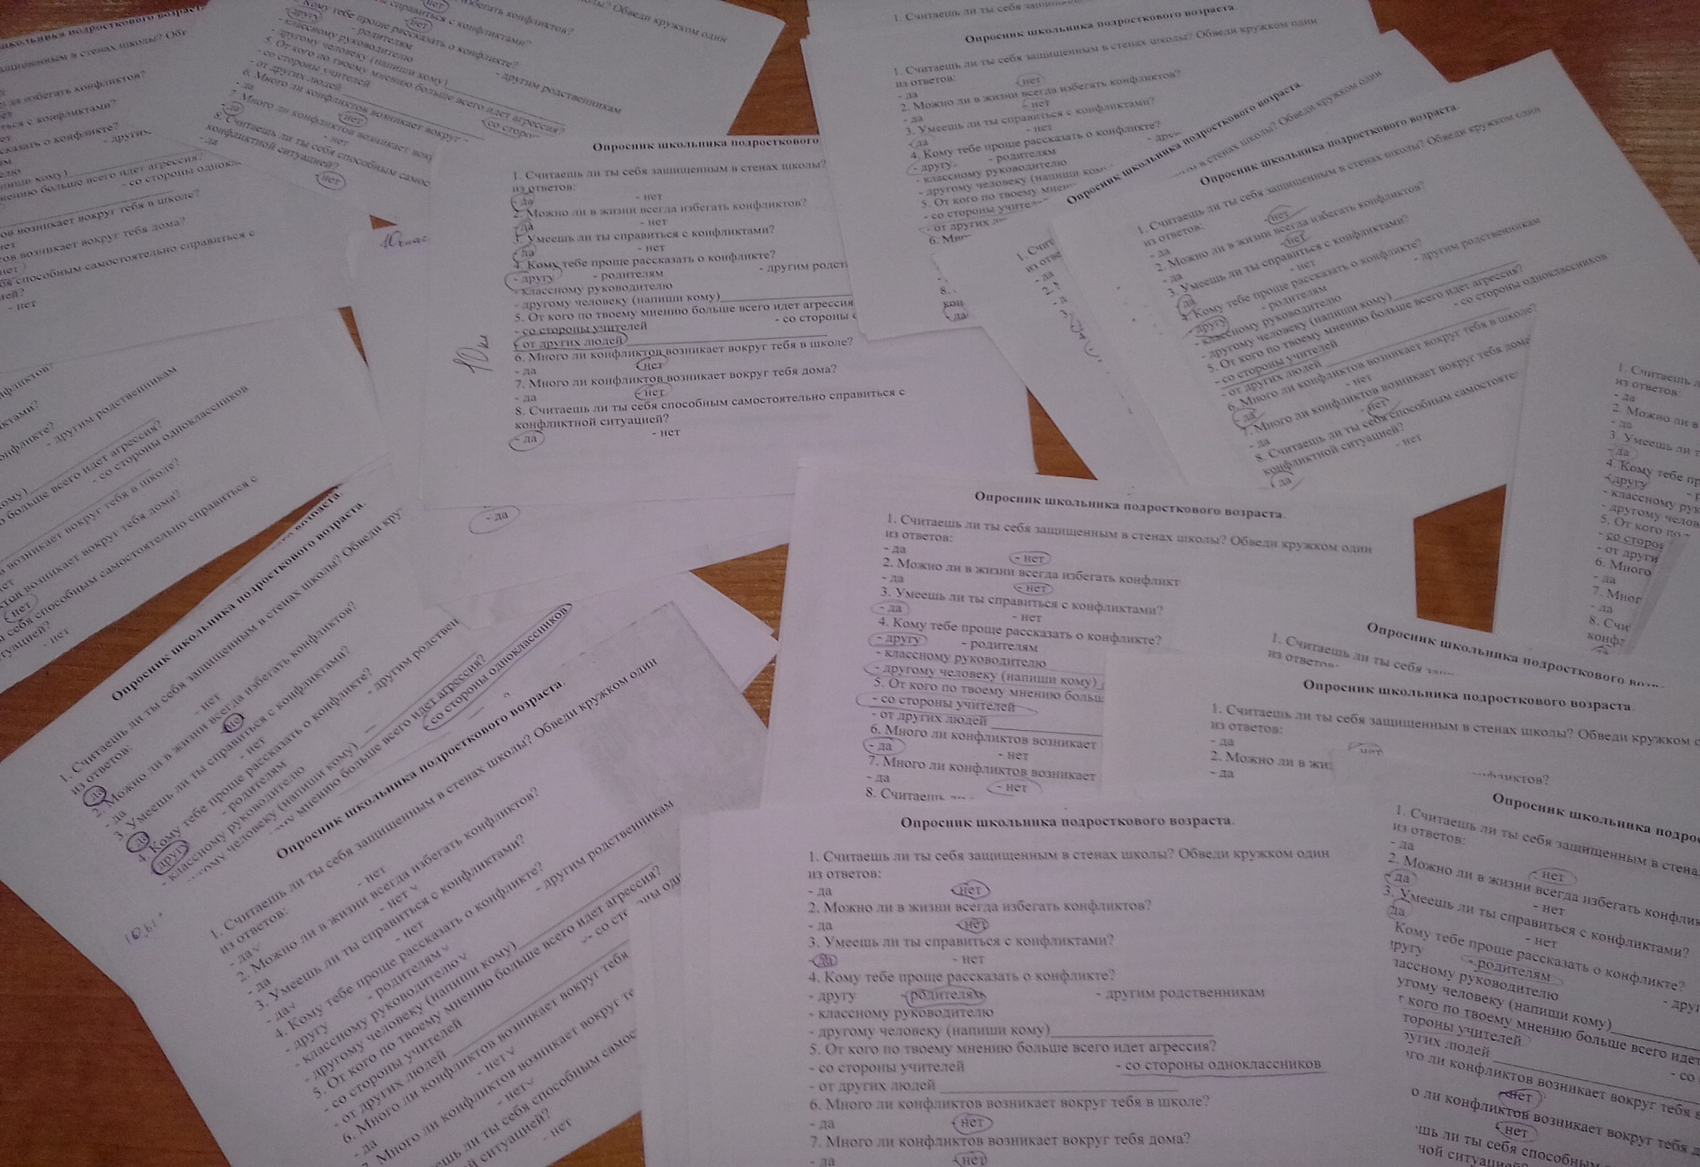
Анкетирование обучающихся 9-11 классов

Slide 3
1. Считаешь ли ты себя защищённым в стенах школы?
9кл- да 12, нет 16
10 кл- да 14, нет 4
11 кл- да14, нет 6

Slide 4
2.Можно ли в жизни избегать конфликтов?
9кл- да4, нет24
10кл- да6, нет12
11кл- да4, нет 16

Slide 5
3. Умеешь ли ты справляться с конфликтами?
9кл- да26, нет2
10кл- да15, нет3
11кл- да3, нет16

Slide 6
4. Кому тебе проще рассказать о конфликте?
другу
9кл- 17
10кл- 13
11 кл- 13
родителям
9кл- 10
10кл-4
11кл-9
кл. руководителю
10кл-1

Slide 7
5.От кого больше всего идёт агрессия?
со стороны учителя
9кл- 14
10кл- 8
11кл- 3
со стороны одноклассников
9кл- 6
10кл- 6
11кл- 9
от других людей
9кл- 8
10кл- 4
11кл- 6

Slide 8
6.Много ли конфликтов возникает вокруг тебя в школе?
9кл- да3, нет 25
10кл- да 3, нет15
11кл- да13, нет6

Slide 9
7. Много ли конфликтов возникает вокруг тебя дома?
9кл- да1, нет 27
10кл- да1, нет 17
11кл- да 0, нет 19

Slide 10
8. Считаешь ли ты себя способным самостоятельно справиться с конфликтной ситуацией?
9кл- да 24, нет 4
10кл- да 17, нет 1
11кл- да 17, нет 2

